Slide 1



Python
等级考试二级
第5课：可变序列及列表的通用操作
主讲老师：祝老师

Slide 2



1
知识回顾
2
可变序列通用操作
3
编程
4
巩固与扩展

Slide 3
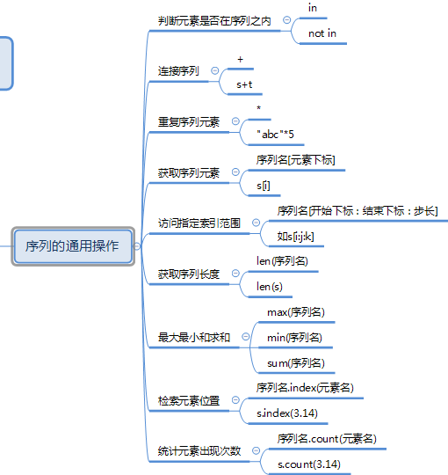
1
知识回顾

Slide 4
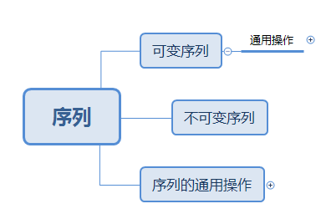
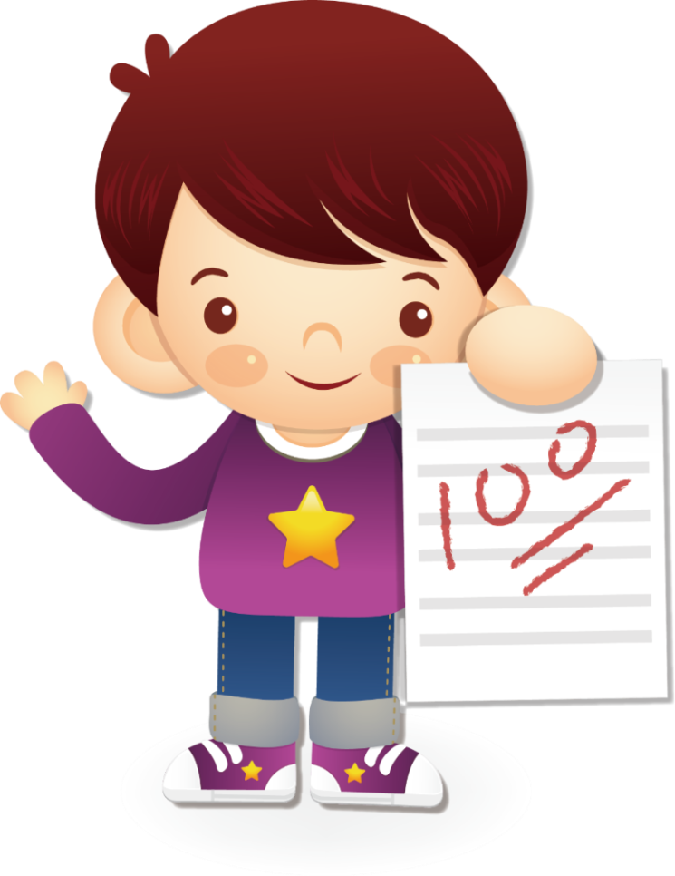
1
知识回顾

Slide 5
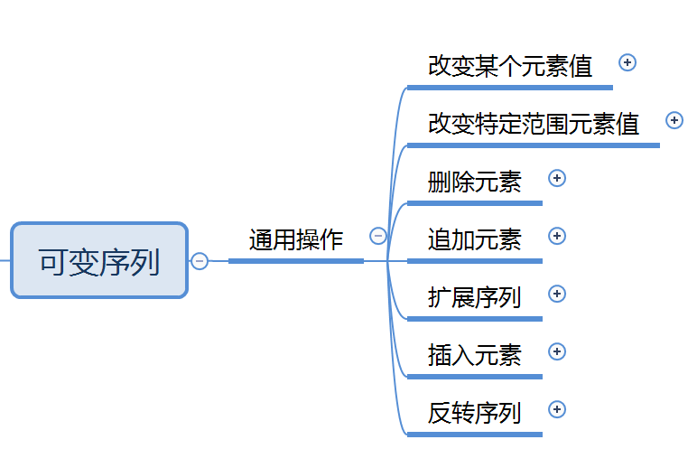
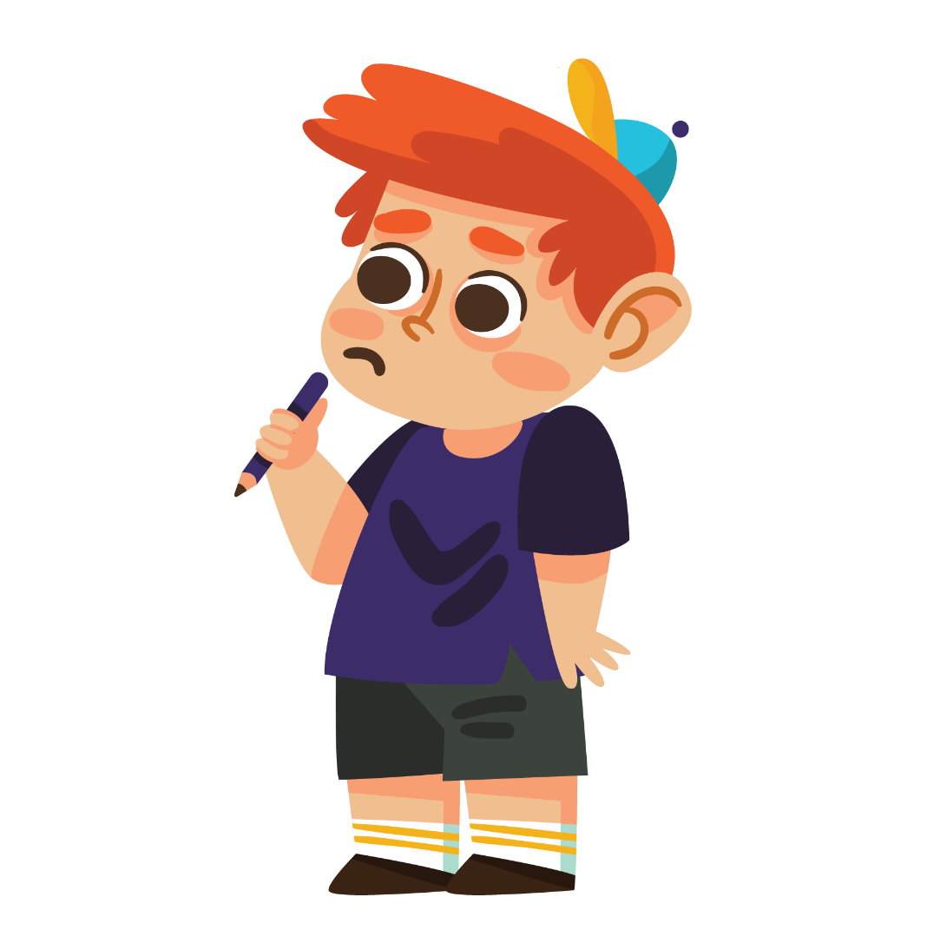
2
可变序列及列表的通用操作

Slide 6
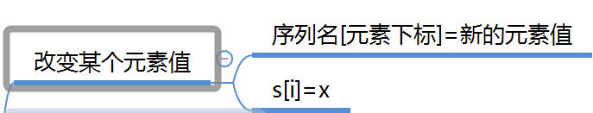

3
编程
s[5]=95
期末考试结束，老师在校对学生成绩的时候，发现序号为5的学生的成绩登记有误，错把95分登记成了65分，应该如何改正呢？

Slide 7
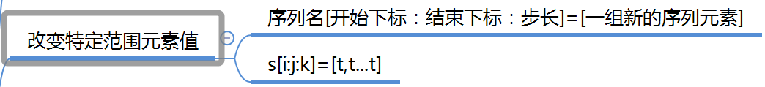
3
编程
s[4:7]=[98]
老师在校对学生成绩的时候，又发现学生A的登记成绩占了三项（分别对应序号4，5，6），原来学生A登记的成绩是各分项成绩，而不是总成绩98，如何改正呢？

Slide 8
3
编程
s=[“待分配”,“待分配”,“待分配”,“待分配”,\
"待分配","待分配","待分配","待分配",\
"待分配", "待分配","待分配","待分配"]
s[::3]=["扫地","扫地","扫地","扫地"]
print(s)
班级进行大扫除，老师在对大扫除进行任务分配，先老师想把序号为0，3，6，9....等3的倍数的同学安排去扫地，序号为1，4，7...等同学安排去整理桌椅，序号为2，5，8...等同学安排去擦玻璃，如何实现呢？
s[1::3]=["整理","整理","整理","整理"]

Slide 9
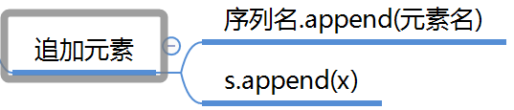
3
编程
s.append(96)
老师在校对学生成绩的时候，又发现学生X的成绩漏掉了，没有登记，现在需要把学生成绩96分补在最后的位置，如何操作呢？

Slide 10
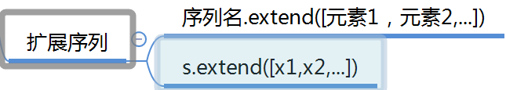
3
编程
s.extend([92,97,99])
如果不是漏掉了一个同学的成绩，而是漏掉了好几个同学的成绩，怎么办呢？
比如，漏掉三个学生成绩，分别是92，97和99

Slide 11
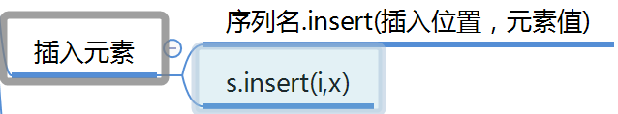
3
编程
s.insert(10,93)
如果已经对学生成绩按照从高到低的成绩进行排序了，这次需要在序号10的位置插入一个学生成绩为93分的数据，如何实现呢？

Slide 12
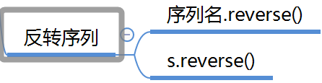
3
编程
s.reverse()
现在对学生成绩是按照从高到低的顺序进行排序的，如果要改成从低到高的顺序进行排序，如何实现呢？

Slide 13


THANK YOU
其他更好玩的热点资讯 请手动关注微信公众号：
Ablock创客教育

